Slide 1

Установочный семинар
«Проектирование комплексного сопровождения развития игровой деятельности дошкольников в условиях дошкольной образовательной организации »
26 января 2018 года
г. Белгород, 2018 год

Slide 2

ЦЕЛЬ И ЗАДАЧИ РЕАЛИЗАЦИИ ИННОВАЦИОННОГО ПРОЕКТА (ПРОГРАММЫ)
Цель: | разработка и апробация инновационной модели комплексного сопровождения развития игровой деятельности дошкольников как элемента детско-взрослой общности с учетом требований ФГОС дошкольного образования
1. Совершенствование профессиональной позиции воспитателей ДОО по отношению к руководству игровой деятельностью дошкольников, отвечающей требованиям профессионального стандарта «Педагог» и принципам дошкольного образования согласно ФГОС дошкольного образования.
2. Анализ состояния и динамики предметно-развивающей среды детского сада как фактора развития игровой деятельности дошкольников.
3. Совершенствование психолого-педагогической компетентности родителей дошкольников как субъектов образовательной деятельности в вопросах детской психологии и дошкольной педагогики, связанных с созданием условий для развития игровой деятельности дошкольников
4. Обеспечение комплексного сопровождения развития игровой деятельности дошкольников как элемента детско-взрослой общности субъектов образовательной деятельности.
5. Обобщение и распространение опыта совершенствования образовательной среды ДОО с учетом требований ФГОС дошкольного образования
Задачи:

Slide 3

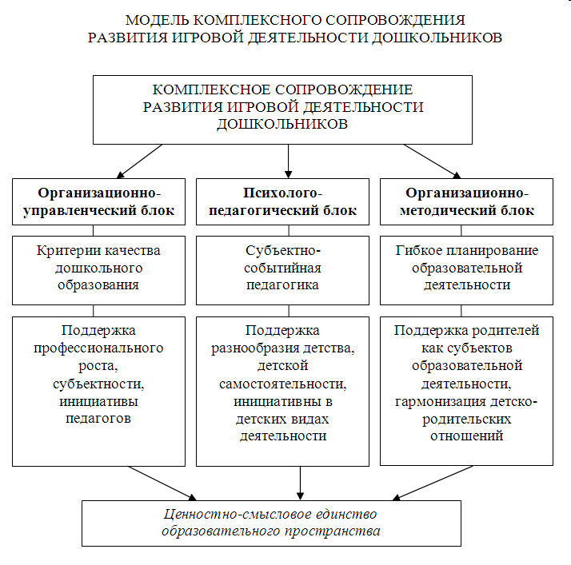

Slide 4
КАЛЕНДАРНЫЙ ПЛАН
№ | Наименование | Начало | Окончание | 2017 год | 2018 год | 2019 год | 2020 год
1. | Выявление актуального противоречия требований ФГОС ДО и возможностей сложившейся образовательной практики | май 2017 г. | июнь 2017 г.
2. | Разработка концепции инновационного проекта и его «дорожной карты» | июнь 2017 г. | август 2017г.
3. | Разработка программы мониторинга и первичный мониторинг образовательной среды ДОО в аспекте обеспечения развития игровой деятельности дошкольников | сентябрь 2017 г. | сентябрь 2017 г.
4. | Уточнение «дорожной карты» | октябрь 2017 г. | октябрь 2017 г.
5. | Внутрикорпоративное повышение квалификации педагогов ДОО в вопросах руководства развитием игровой деятельности дошкольников | декабрь 2017г. | май 2018 г.
6. | Модернизация предметно-развивающей среды ДОО в части обеспечения игровой деятельности дошкольников | декабрь 2017г. | август 2018 г.
7. | Повышение психолого-педагогической грамотности родителей по развитию игрой деятельности дошкольников | декабрь 2017г. | март 2020 г.

Slide 5
КАЛЕНДАРНЫЙ ПЛАН
№ | Наименование | Начало | Окончание | 2017 год | 2018 год | 2019 год | 2020 год
8. | Реализация комплексного сопровождения развития игровой деятельности дошкольников как элемента детско-взрослой общности (включая педагогическую диагностику и совершенствование предметно-развивающей среды) | январь 2018 г. | май 2020 г.
9. | Мониторинг качества образовательной деятельности ДОО в части развития игровой деятельности дошкольников | январь 2018 г. | май 2020 г.
10. | Анализ, обобщение и распространение опыта профессиональной деятельности педагогов ДОО по развитию игровой деятельности дошкольников (участие в научно-практических семинарах, конференциях, конкурсах профессионального мастерства) | март 2018 г. | май 2020 г.
11. | Мониторинг качества образовательной деятельности ДОО в части развития игровой деятельности дошкольников как предпосылки успешной учебной деятельности (по результатам обучения выпускников ДОО в начальной школе) | ноябрь 2020 г. | ноябрь 2020 г.
12. | Обобщение результатов инновационной деятельности | июнь 2020г. | декабрь 2020 г.
13. | Дессиминация опыта инновационной деятельности | июнь 2020г. | декабрь 2020 г.

Slide 6
ЦЕЛЕВЫЕ ИНДИКАТОРЫ ИННОВАЦИОННОЙ ПЛОЩАДКИ | ЦЕЛЕВЫЕ ПОКАЗАТЕЛИ ИННОВАЦИОННОЙ ПЛОЩАДКИ
Разработка и реализация инновационной модели комплексного сопровождения развития игровой деятельности дошкольников как элемента детско-взрослой общности с учетом требований ФГОС дошкольного образования | Публикация не менее 3 научных работ и не менее 5 научно-методических разработок, включая одно учебно-методическое пособие
Устойчивая положительная динамика развития игровой деятельности дошкольников | У не менее 70% воспитанников (для групп, участвующих в реализации инновационной модели)
Удовлетворенность родителей образовательной деятельностью | Не менее 80% родителей удовлетворены деятельностью ДОО (для групп, участвующих в реализации инновационной модели)

Slide 7
ОЖИДАЕМЫЕ КОНЕЧНЫЕ РЕЗУЛЬТАТЫ РЕАЛИЗАЦИИ ИННОВАЦИОННОГО ПРОЕКТА (ПРОГРАММЫ)
№ п/п | Цель: | Предполагаемый результат | Вид подтверждения
1. | Разработка инновационной модели комплексного сопровождения развития игровой деятельности дошкольников как элемента детско-взрослой общности с учетом требований ФГОС дошкольного образования | Теоретическое обоснование инновационной модели | Публикация в научно-методическом журнале
2. | Реализация инновационной модели комплексного сопровождения развития игровой деятельности дошкольников как элемента детско-взрослой общности с учетом требований ФГОС дошкольного образования | Апробирование инновационной модели | Проведение научно-практического семинара. Публикации статей и научно-методического пособия
3. | Повышение качества дошкольного образования в части взаимодействия с родителями дошкольников как субъектами образовательной деятельности | Удовлетворенность не менее 80% родителей | Результаты опроса, участие в мероприятиях в рамках инновационной модели
4. | Повышение качества дошкольного образования в области развития игровой деятельности дошкольников | Устойчивая положительная динамика в развитии игровой деятельности детей (у не менее 70% дошкольников) | Результаты мониторинга и сравнительного анализа динамики развития игровой деятельности дошкольников

Slide 8
РАСПРОСТРАНЕНИЕ И ВНЕДРЕНИЕ РЕЗУЛЬТАТОВ РЕАЛИЗАЦИИ ИННОВАЦИОННОГО ПРОЕКТА (ПРОГРАММЫ)
«КОМПЛЕКСНОЕ СОПРОВОЖДЕНИЕ РАЗВИТИЯ ИГРОВОЙ ДЕЯТЕЛЬНОСТИ ДОШКОЛЬНИКОВ КАК УСЛОВИЕ СОВЕРШЕНСТВОВАНИЯ ОБРАЗОВАТЕЛЬНОЙ СРЕДЫ ДОО С УЧЕТОМ ТРЕБОВАНИЙ ФГОС ДОШКОЛЬНОГО ОБРАЗОВАНИЯ »
В ПРАКТИЧЕСКУЮ ДЕЯТЕЛЬНОСТЬ
Субъекты распространения результатов – участники инновационной деятельности, включая родителей дошкольников
Объекты распространения результатов – опыт событийной педагогики, инновационные формы планирования и организации образовательной деятельности в рамках инновационной модели
Формы распространения результатов:
научно-методический семинар
публикации научных и методических материалов
выступления на научно-практических семинарах и конференциях, в СМИ
подготовка итогового научного отчета
подготовка и издание методического пособия «Комплексное сопровождение развития игровой деятельности дошкольников как условие совершенствования образовательной среды ДОО с учетом требований ФГОС дошкольного образования»

Slide 9
Материалы для использования в работе

Slide 10
Внутрикорпоративное повышение квалификации педагогов ДОО
Цель: Совершенствование профессиональной позиции воспитателей ДОО по отношению к руководству игровой деятельностью дошкольников, отвечающей требованиям профессионального стандарта «Педагог» и принципам дошкольного образования согласно ФГОС дошкольного образования
Темы:
Роль игры в развитии ребенка и формировании психологической готовности к школе.
Событийная педагогика: педагогические подходы и принципы развития игровой деятельности дошкольников.
Родители как субъекты образовательной деятельности и создание единой образовательной среды для развития игровой деятельности дошкольников.
Педагогическая диагностика развития игровой деятельности дошкольников и индивидуализация дошкольного образования.

Slide 11
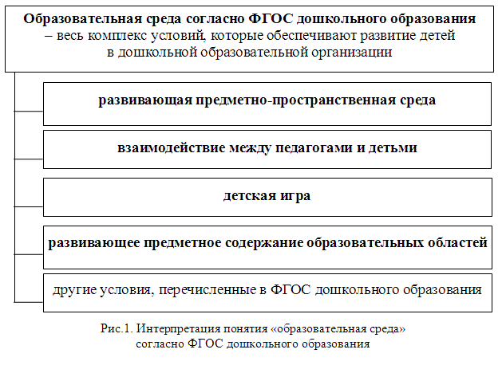

Slide 12
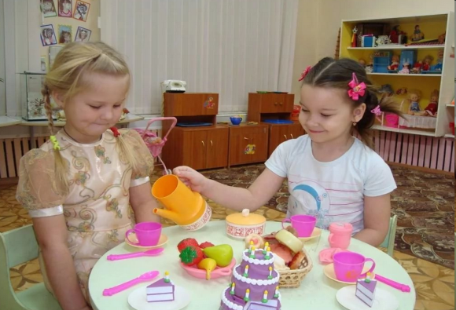

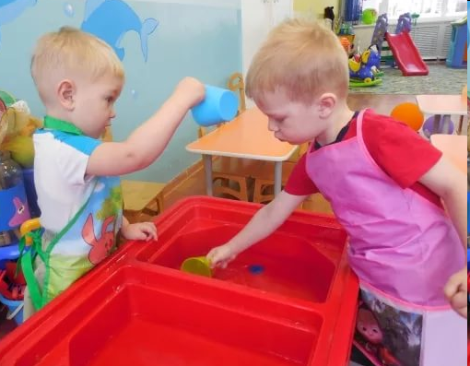
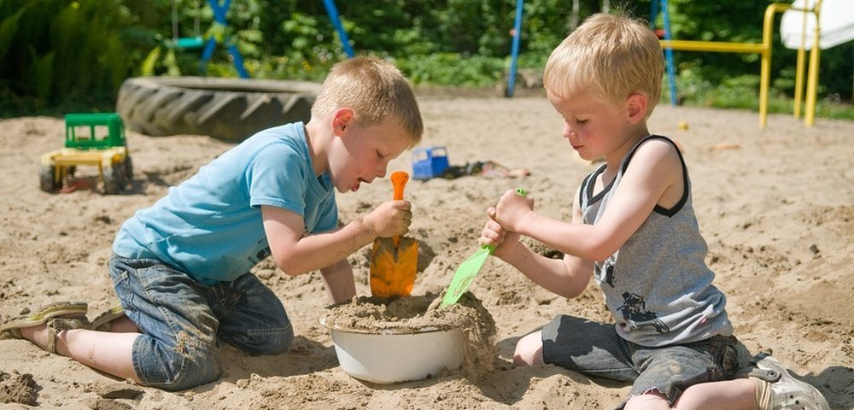

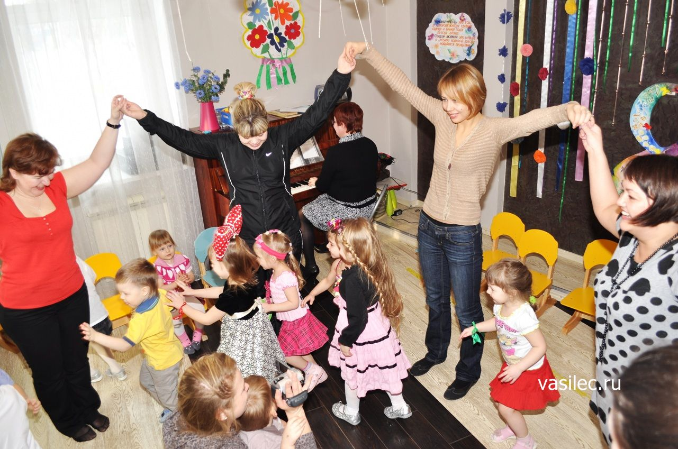
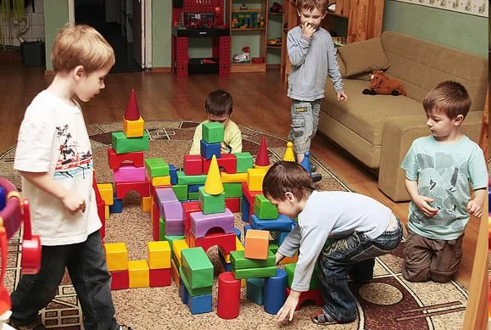
Коммуникативные, регулятивные, познавательные
УУД
младшего школьника
берут своё начало в
ИГРЕ дошкольника

Slide 13

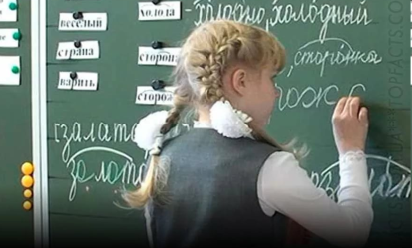
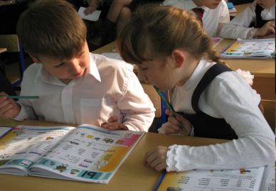
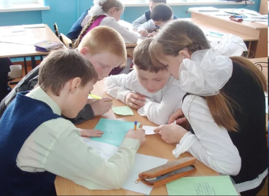
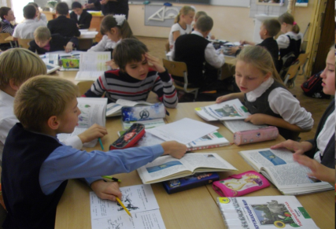

Становление предпосылок учебной деятельности в игре детей дошкольного возраста

Slide 14

Учебная деятельность
в сотрудничестве со сверстниками
под руководством педагога
(начальная школа)
Становление предпосылок учебной деятельности
Игровая деятельность: инициативность, опыт сотрудничества,
творчество, креативность, произвольность поведения,
стремление быть как взрослые, «внутренняя позиция школьника»
Предметно-практическая деятельность: самостоятельность,
уверенность, орудийная умелость,опыт преодоления трудностей,
умение действовать по образцу, по инструкции
Общение: готовность к взаимодействию, познавательный интерес,
доверие к педагогу, стрессоустойчивость
Проблема
вытеснения детской игры из «пространства детства»
Трифонова Е.В. Что такое «хорошая игра»: позиция педагога (рефлексия по поводу одного анкетирования) // Детский сад от А до Я. 2017. №3 (87). с.4-22

